Slide 1
CUDA与cuDNN
刘宏斌
清华大学 热能工程系
TTS组实习生

Slide 2
CPU发展面临的问题
• 指令级并行度有限
• 处理器-访存差异增大
• 功耗效率过低，发展无更大空间

Slide 3

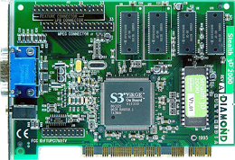

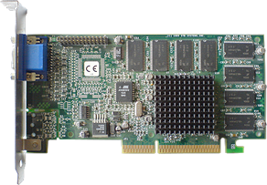

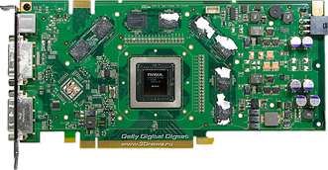
GPU也是一种处理器
GPU：Graphics Processing Unit
• 针对图形应用
• 作为扩展卡存在于计算机系统中

Slide 4

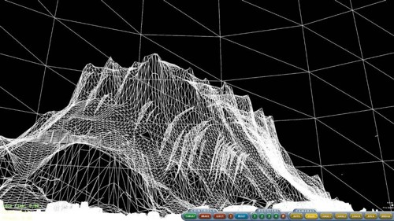


GPU的功用

Slide 5
GPU 功能简介
• 映射三维空间中的点/线/面到二维
• 施加光照操作
• 光栅化到像素空间
• 施加材质的影响
• 组合各个部分以输出
特点？大量简单的数据并行操作！

Slide 6
GPGPU与CUDA
GPGPU
General-Purposed computing with GPU
• 将GPU用于通用计算
• 源于GPU可编程性逐渐提高的特征
• 逐渐演变为HPC的潮流
流行的API：CUDA，OpenCL

Slide 7
NVIDIA CUDA简介
• 基本功能：
将NVIDIA的GPU进行抽象
• 细粒度多线程并行计算平台
• 为编程人员提供编程接口和工具

Slide 8

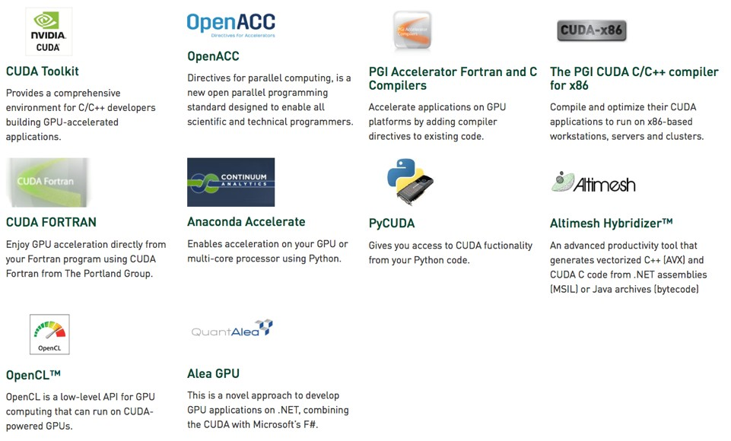
语言绑定与API

Slide 9
NVIDIA CUDA 编程
• 运行模型、存储资源、编程接
• 性能优化
• 明确优化目标
• 避免潜在的性能瓶颈

Slide 10






CUDA运行模型
CPU代码
CUDA调用
GPU代码
（CUDA程序）
DEVICE
HOST
CPU代码
CUDA调用
GPU代码
（CUDA程序）
CPU代码

Slide 11
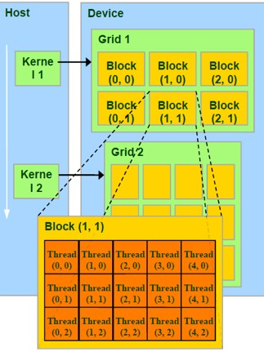
CUDA运行模型-2
•
多线程层级结构
•
Thread：
•
最小的计算单元
•
Thread Block：
•
Thread组成的三维结构
•
Grid
•
Thread Block组成的二维结 构

Slide 12
CUDA运行模型-3
• 用户指定内容：
• 每个线程的工作
• 线程、线程块、网格的组织方式
• 线程块内部各线程间的互动（同步、等）
• 暗含语义（SIMD）：
• 每个线程的工作是相似/相同的
• 不同线程具体操作的数据不同

Slide 13
CUDA运行模型-4
• 线程块间无序开始，无序完成
• 线程块内各线程无序开始，无序完成
• 除非有同步操作

Slide 14
线程的身份
• 内建变量：
gridDim 和 blockIdx：
类型：dim3 和 uint3
blockDim 和 threadIdx：
类型：dim3 和 uint3

Slide 15


CUDA程序举例 (1)
SAXPY: y = alpha * x + y
void saxpy( float * y, const float * x, const float alpha, const int n )
{
for ( int i = 0; i < n; i += 1 )
{
y[i] += alpha * x[i];
}
}
global
void saxpy_gpu( float * d_y, const float * d_x, const float alpha, const int n )
{
const int i =
blockIdx.x * blockDim.x + threadIdx.x; if (i < n)
d_y[i] += alpha * d_x[i];
}
原理：一个线程负责一个元素的操作

Slide 16

CUDA程序举例 (1)
• 线程组织：
• 每个Block只有一维
• 每个Grid内只有一维
• 如何调用saxpy这个函数？
const int n = 10000000; const float alpha = 0.5f;
float *d_x, *d_y;
// initialize d_x, d_y
const int blockSize = 512;
const int numBlocks = (n-1) / blockSize + 1;
saxpy_gpu <<<numBlocks, blockSize>>>(d_y, d_x, alpha, n);

Slide 17
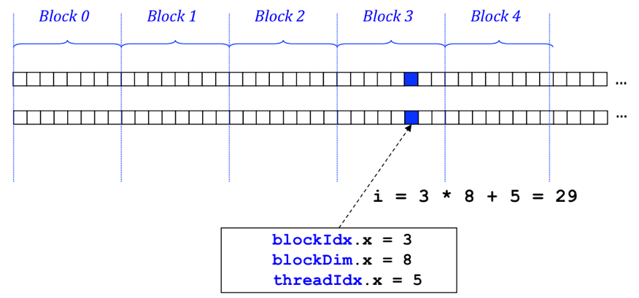
CUDA程序举例 (1)

Slide 18
CUDA程序举例 (1)
SAXPY: y = alpha * x + y
const const | int n float |  | = 10000000; alpha = 0.5f;
float | *d_x, |  | *d_y;
// initialize d_x, d_y
const int const int |  | blockSize = 512; numBlocks = (n-1) / blockSize+1；
global
void saxpy_gpu( float * d_y, const float * d_x, const float alpha, const int n )
{
const int i =
blockIdx.x * blockDim.x + threadIdx.x; if (i < n)
d_y[i] += alpha * d_x[i];
}
saxpy_gpu <<<numBlocks, blockSize>>>(d_y, d_x, alpha, n);
实际产生：10000384个线程
72

Slide 19
CUDA程序举例 (2)
矩阵操作：A=alpha*B+A
• A, B均为NxN的单精度浮点矩阵
• 线程组织方式：
• 二维格式的线程块（Block）
• 每个线程块处理大小为MxM的块
• 二维格式的网格（Grid）
• 网格组织为⎡N/M⎤x⎡N/M⎤个块

Slide 20


CUDA程序举例 (2)
global
void saxpy_mat_gpu( float[N][N] d_A,
const float[N][N] d_B, const float alpha, const int n )
{
const int row = blockIdx.x * blockDim.x + threadIdx.x; const int col = blockIdx.y * blockDim.y + threadIdx.y;
if ( ( row < n ) && ( col < n ) ) d_A[row][col] += alpha * d_B[row][col];
}
#define N 4000
#define M 16
const float alpha = 0.5f; float d_A[N][N], d_B[N][N];
// initialize d_x, d_y
dim3 blockSize( M, M );
dim3 gridSize( (N-1)/M+1, (N-1)/M+1 );
saxpy_mat_gpu <<<gridSize, blockSize>>>(d_A, d_B, alpha, N);

Slide 21
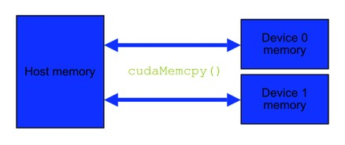
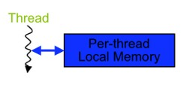
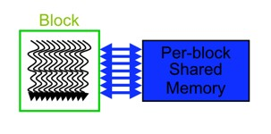
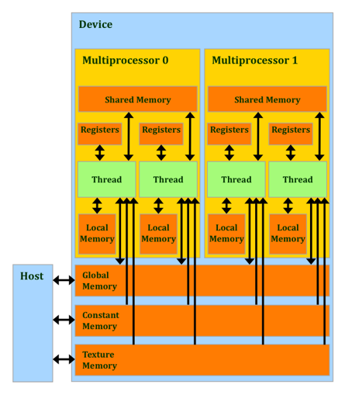
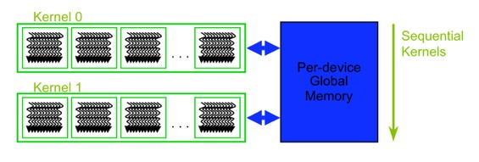
CUDA设备抽象-存储模型

Slide 22
CUDA存储模型-全局内存
全局内存：Global Memory
• 大小：几百MB~几个GB
• 速度：~400时钟周期（非常慢）
• 带宽：~100GB/s
•void cudaMalloc( void ** , size_t )
•void cudaFree( void * )
•void cudaMemcpy( void * , void *, size_t, cudaMemcpyHostToDevice);
•void cudaMemcpy( void * , void *, size_t, cudaMemcpyDeviceToHost);

Slide 23
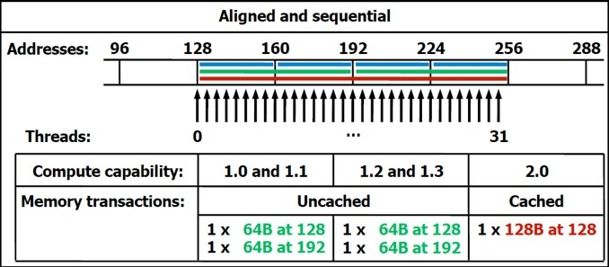
全局内存访问模式
Coalesced Access 与 Un-Coalesced Access

Slide 24
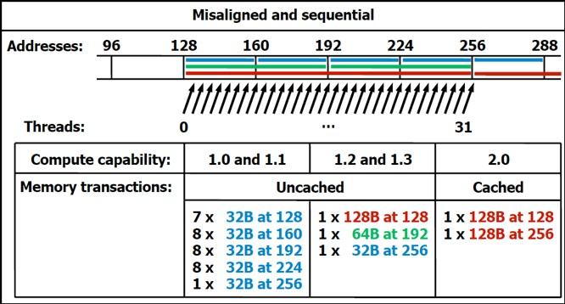
全局内存访问模式
Coalesced Access 与 Un-Coalesced Access

Slide 25

CUDA存储模型-共享内存
•
共享内存：Shared Memory （ShMem）
•
•
•
用于同一个线程块（TB）共享使用
速度快，容量小，需手动管理 通过 shared 来定义
global void some_kernel( some_type some_data, ... )
{
...
shared float DATA[16][16];
....
}

Slide 26
CUDA存储模型-寄存器
• 寄存器是速度最快的存储部件
• 带宽高，速度快
• 主要问题：
• 只能通过声明局部变量的方式以使用
• 线程间不能通过寄存器通信

Slide 27
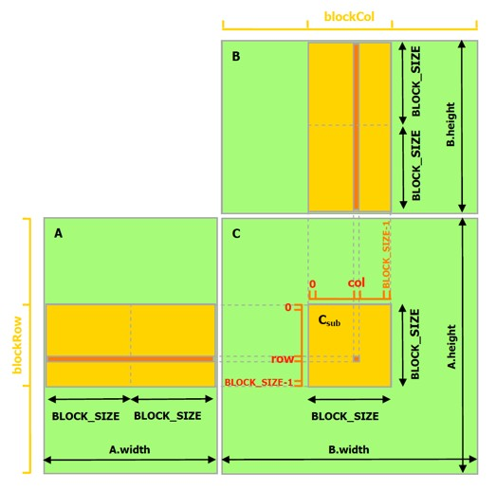
举例 - 稠密矩阵相乘

Slide 28
使用共享内存
• 重用A和B矩阵的每个子矩阵
MxM的子块
• 降低全局内存访问量
• 改善对B矩阵的访问模式

Slide 29

CUDA程序举例 (1)
#define M 16
// Matrices are stored in row-major order with padding:
// A(row, col) = *(A.elements + row * A.stride + col) typedef struct {
int width; int height; int stride;
float* elements;
} Matrix;
// Get a matrix element
device float GetElement(const Matrix A, int row, int col)
{
return A.elements[row * A.stride + col];
}
// Set a matrix element
device void SetElement(Matrix A, int row, int col, float value)
{
A.elements[row * A.stride + col] = value;
}
// Get the MxM sub-matrix Asub of A that is
// located col sub-matrices to the right and row sub-matrices down
// from the upper-left corner of A
device Matrix GetSubMatrix(Matrix A, int row, int col)
{
Matrix Asub;
Asub.width = M; Asub.height = M; Asub.stride = A.stride;
Asub.elements = &A.elements[A.stride * M * row + M * col]; return Asub;
}

Slide 30

CUDA程序举例 (2)
global void MatMulKernel(Matrix A, Matrix B, Matrix C)
{
// Block row and column int blockRow = blockIdx.y; int blockCol = blockIdx.x;
// Each thread block computes one sub-matrix Csub of C Matrix Csub = GetSubMatrix(C, blockRow, blockCol);
float Cvalue = 0;
// Thread row and column within Csub int row = threadIdx.y;
int col = threadIdx.x;
// Loop over all the sub-matrices of A and B that are required to compute Csub for (int i = 0; i < (A.width / M); i += 1) {
// Get sub-matrices of A and B
Matrix Asub = GetSubMatrix(A, blockRow, m); Matrix Bsub = GetSubMatrix(B, m, blockCol);
// Shared memory used to store Asub and Bsub respectively
shared float As[M][M];
shared float Bs[M][M];
// Load Asub and Bsub from device memory to shared memory
// Each thread loads one element of each sub-matrix As[row][col] = GetElement(Asub, row, col); Bs[row][col] = GetElement(Bsub, row, col);
// Synchronize to make sure the sub-matrices are loaded before computation
syncthreads();
// Multiply Asub and Bsub together for (int j = 0; j < M; j += 1)
Cvalue += As[row][j] * Bs[j][col];
// Synchronize to make sure that the preceding computation is done
syncthreads();
}
// Write Csub to device memory, with each thread writing one element SetElement(Csub, row, col, Cvalue);
}

Slide 31

CUDA程序举例 (3)
void MatMul(const Matrix A, const Matrix B, Matrix C)
{
// Load A and B to device memory Matrix d_A;
d_A.width = d_A.stride = A.width; d_A.height = A.height; size_t size = A.width * A.height * sizeof(float); cudaMalloc(&d_A.elements, size);
cudaMemcpy(d_A.elements, A.elements, size, cudaMemcpyHostToDevice);
Matrix d_B;
d_B.width = d_B.stride = B.width; d_B.height = B.height; size = B.width * B.height * sizeof(float); cudaMalloc(&d_B.elements, size);
cudaMemcpy(d_B.elements, B.elements, size, cudaMemcpyHostToDevice);
// Allocate C in device memory Matrix d_C;
d_C.width = d_C.stride = C.width; d_C.height = C.height; size = C.width * C.height * sizeof(float); cudaMalloc(&d_C.elements, size);
// Invoke kernel dim3 dimBlock(M, M);
dim3 dimGrid(B.width / dimBlock.x, A.height / dimBlock.y); MatMulKernel<<<dimGrid, dimBlock>>>(d_A, d_B, d_C);
// Read C from device memory
cudaMemcpy(C.elements, d_C.elements, size, cudaMemcpyDeviceToHost);
// Free device memory cudaFree(d_A.elements); cudaFree(d_B.elements); cudaFree(d_C.elements);
}

Slide 32
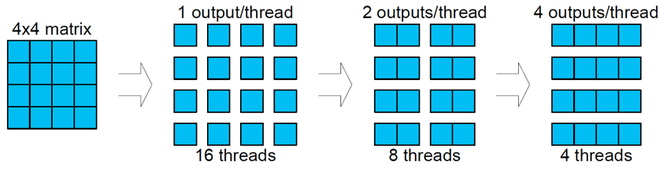
举例 - 矩阵乘法
• 每线程处理目标矩阵中的单个元素 ->
• 每线程计算目标矩阵中的多个元素

Slide 33
矩阵乘法 - 基线
• 平台：
NVIDIA GeForce GTX480
• 基于分块版本的矩阵乘法
• 矩阵大小：1024 x 1024
增加Block Size为32
• 进行循环展开
• 性能：242 GLOPS

Slide 34
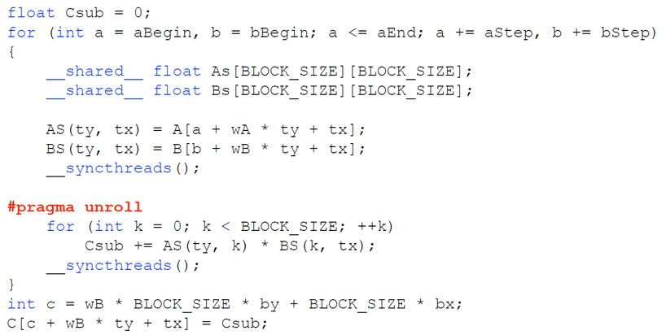
矩阵乘法 - 基线
21 register per thread, 242 GLOPS

Slide 35

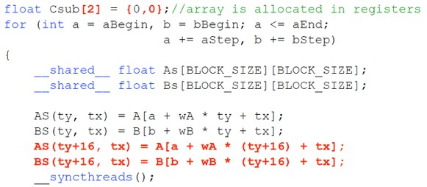
矩阵乘法 - 每线程2输出
• 调整线程组织方式
• 核心计算(1)：

Slide 36
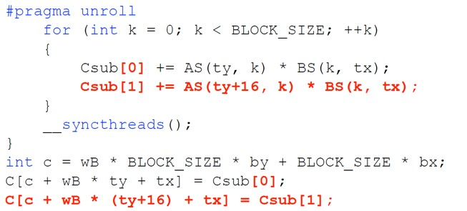
矩阵乘法 - 每线程2输出
• 核心计算(2):
28 register per thread, 341 GLOPS (x1.4)

Slide 37
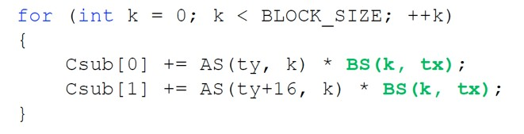
矩阵乘法 - 每线程2输出
• 对共享内存访问的变化：
• BS 矩阵被更大程度地重用

Slide 38

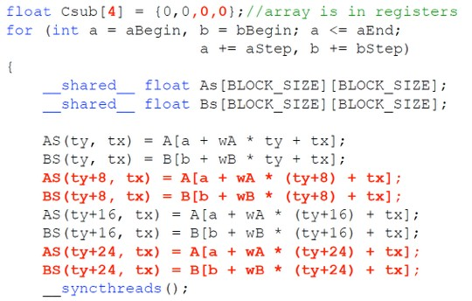
矩阵乘法 - 每线程4输出
• 进一步调整线程组织方式
• 核心计算(1)：

Slide 39
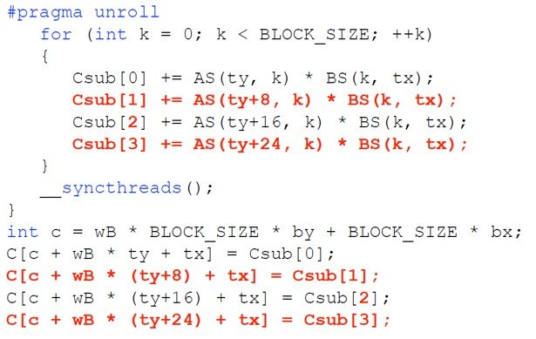
矩阵乘法 - 每线程4输出
• 核心计算(2):
41 register per thread, 427 GLOPS (x1.76)

Slide 40
MAGMA 中的 DGEMM
MAGMA：
LAPACK的高性能GPU版本
• 每线程处理36个元素
• 性能：838 GLOPS
• 原因？更好地利用了寄存器！

Slide 41
总结
• GPU加速计算方兴未艾
NVIDIA CUDA 的编程与运行模型
• 了解应用的性能行为、月确优化目标
• 科学看待加速计算、扬长避短

Slide 42
谢谢大家！

